Slide 1
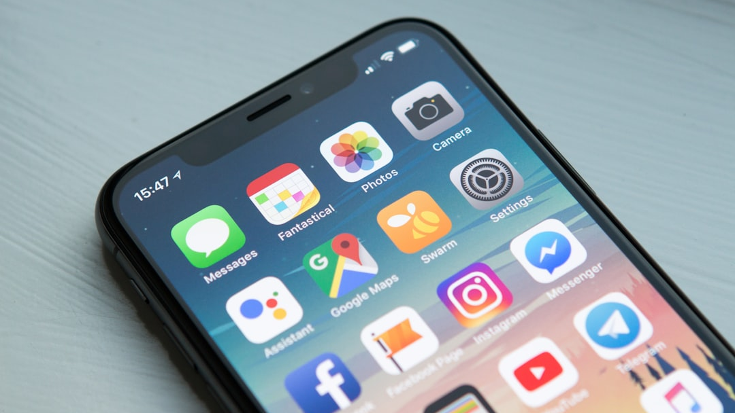
Распознавание враждебной лексики в соц. сетях
Мадина Магомедова
28.06.2024

Slide 2
Задачи
Создание модели, способной распознавать оскорбительный контент из социальных сетей
Сравнение моделей классического машинного обучения и полносвязной нейросети
Сравнение результатов тестирования полносвязной нейросети на данных из готового корпуса и на собственных данных

Slide 3
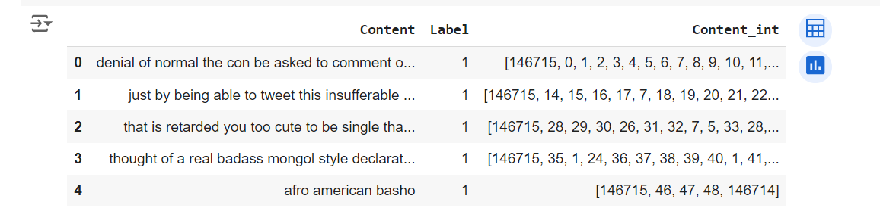
Используемые данные
Для проекта был взят готовый корпус с сайта kaggle.com, содержащий 440905 твитов, размеченных вручную и поделенных на две категории: враждебные и нейтральные. Кроме того, был собран небольшой корус из 374 комметариев к видео на Youtube и к посту на Reddit, содержащих оскорбительную лексику.

Slide 4
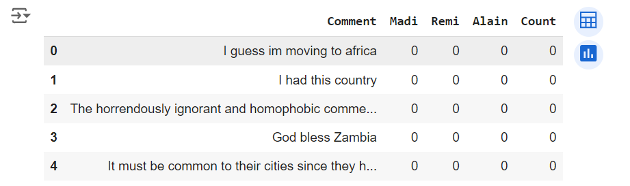
Свой корпус из комментариев

Slide 5
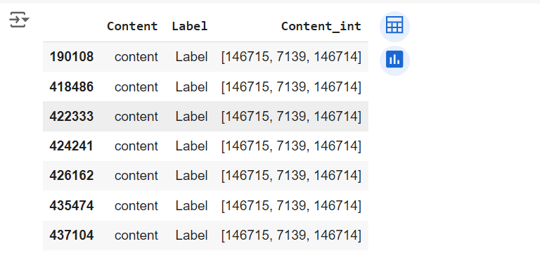
Особенности готового корпуса

Slide 6
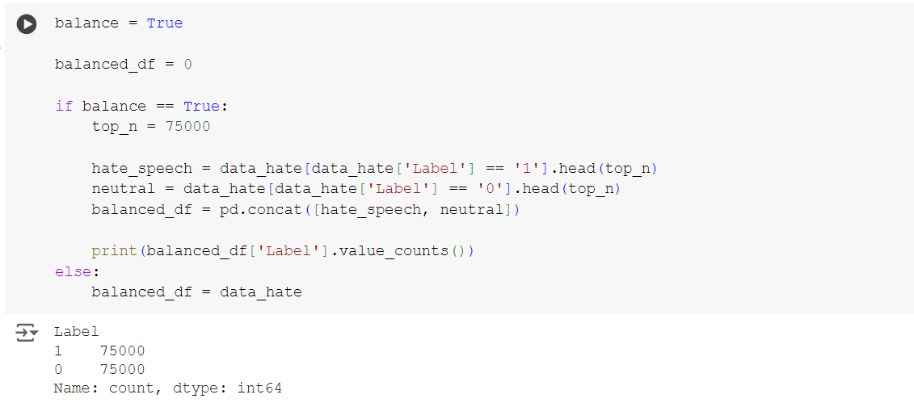
Балансировка данных

Slide 7
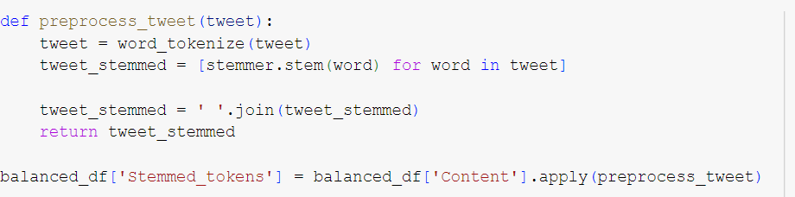
Предобработка твитов

Slide 8
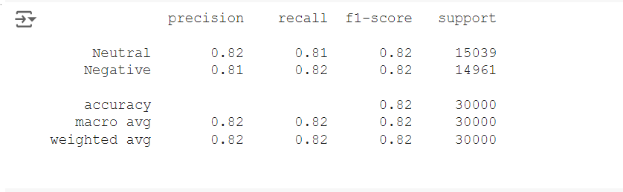
Использование логистической регрессии для бинарной классификации данных

Slide 9
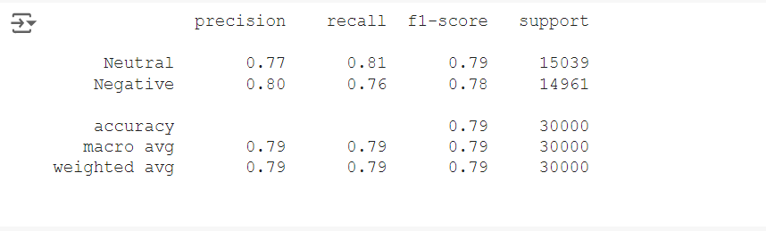
Использование градиентного бустинга для бинарной классификации данных

Slide 10
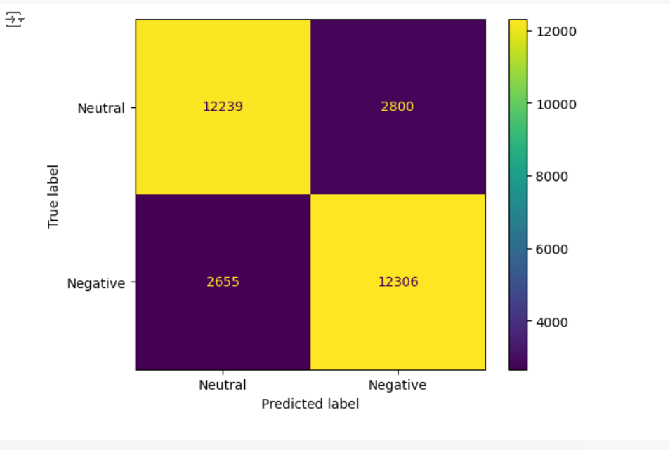
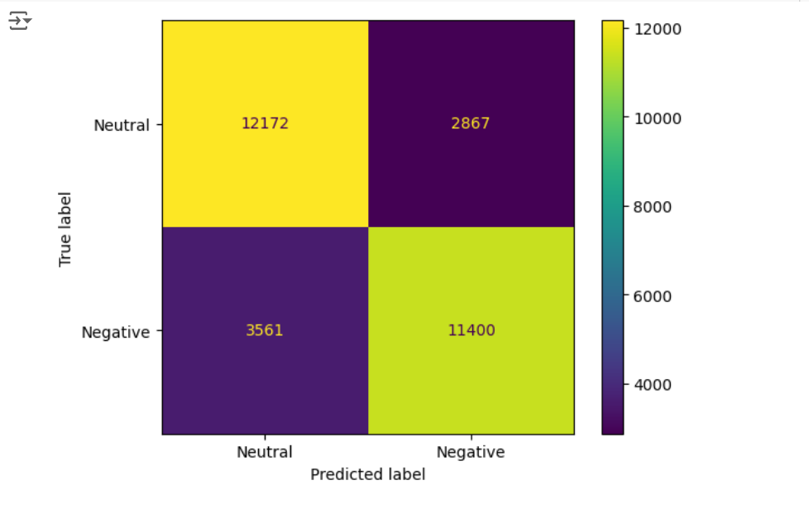
Сравнение матриц путаницы двух моделей классического МО
Логистическая регрессия
Градиентный бустинг

Slide 11
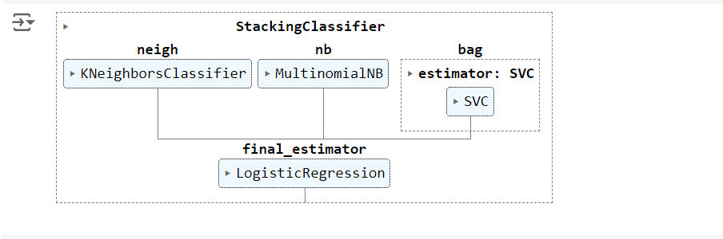
Использование ансамбля для бинарной классификации данных

Slide 12
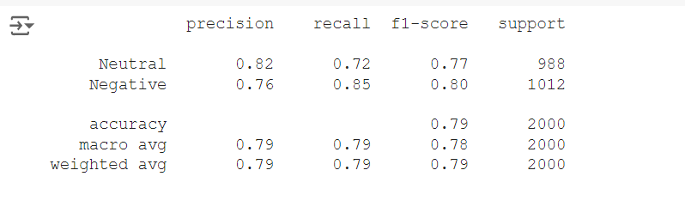
Использование ансамбля для бинарной классификации данных

Slide 13
Параметры, функция активации, потерь и метод оптимизации полносвязной нейросети
Входной слой = количество слов в словаре +1
Скрытые слои по 500 нейронов
Выходной слой = 1
Количество эпох = 500
​Функция активации после каждого слоя, кроме последнего - ReLu, после последнего слоя - Sigmoid, т.к. бинарная классификация
Функция потерь - BCELoss
Метод оптимизации - SGD

Slide 14
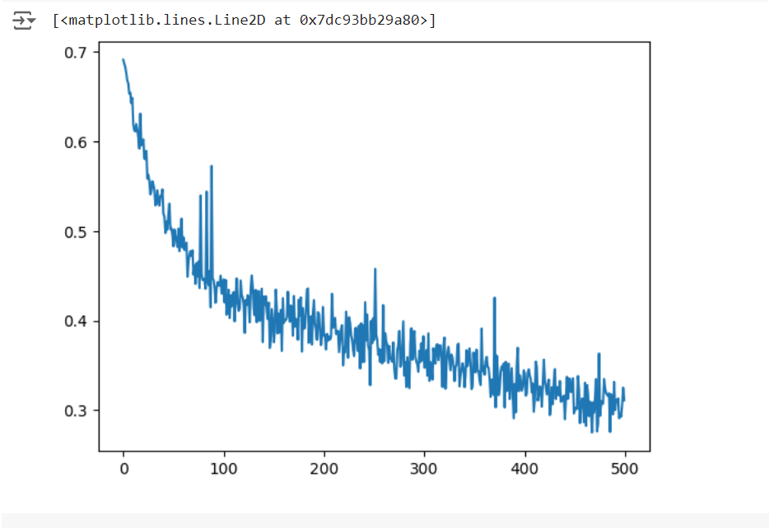
График функции потерь для тренировочных данных

Slide 15
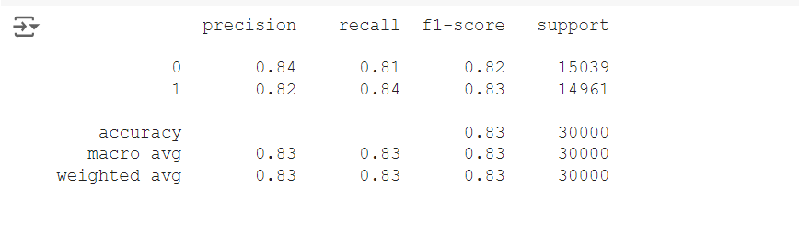
Результаты тестирования на готовых данных

Slide 16
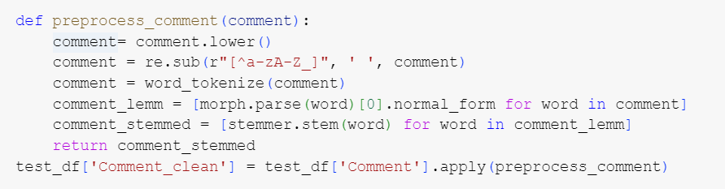
Предобработка комментариев с Youtube

Slide 17
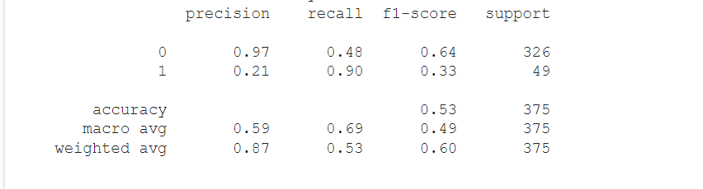
Результаты тестирования модели на своих данных

Slide 18
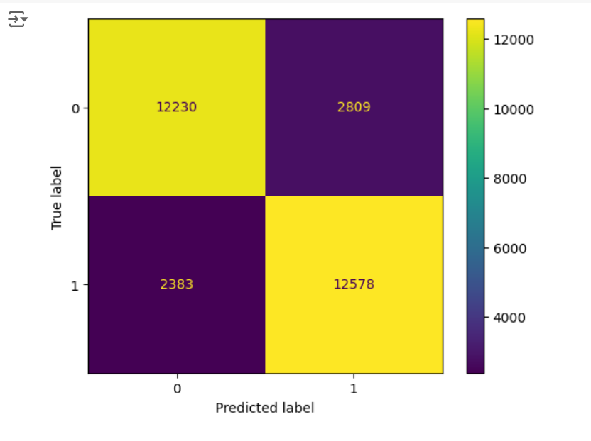
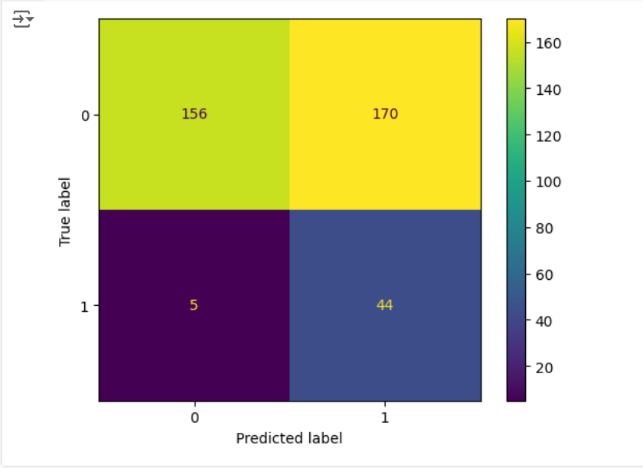
Результаты тестирования модели на готовых и на своих данных
Готовый датасет
Свои данные

Slide 19



